Slide 1
CÔNG NGHIỆP HÓA, HIỆN ĐẠI HÓA VÀ HỘI NHẬP KINH TẾ QUỐC TẾ CỦA VIỆT NAM
Session 25

Slide 2
NỘI DUNG
Outline
Bài học sẽ cung cấp hệ thống trị thức về công nghiệp hóa, hiện đại hóa ở Việt Nam trong bối cảnh thích ứng với cuộc cách mạng công nghiệp lần thứ tư
Công nghiệp hóa, hiện đại hóa ở Việt Nam
Hội nhập kinh tế quốc tế của Việt Nam

Slide 3
CÔNG NGIỆP HÓA, HIỆN ĐẠI HÓA Ở VIỆT NAM
1

Slide 4
1.2. Tính tất yếu khách quan và nội dung của công nghiệp hóa, hiện đại hóa ở Việt Nam

Slide 5
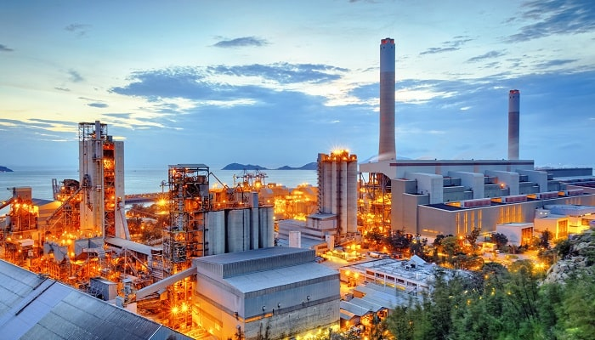
1.2.1. Tính tất yếu của công nghiệp hóa, hiện đại hóa ở Việt Nam

Slide 6
Công nghiệp hóa là quá trình chuyển đổi căn bản, toàn diện các hoạt động sản xuất kinh doanh, dịch vụ và quản lý kinh tế - xã hội, từ sử dụng sức lao động thử công là chính sang sử dụng một cách phổ biến sức lao động với công nghệ, phương tiện, phương pháp tiên tiến hiện đại, dựa trên sự phát triển của công nghiệp và tiến bộ khoa học công nghệ nhằm tạo ra năng suất lao động xã hội cao

Slide 7
Đặc trưng công nghiệp hóa, hiện đại hóa ở Việt Nam
Công nghiệp hóa hiện đại theo định hướng xã hội chủ nghĩa thực hiện mục tiêu “dân giàu, nước mạnh, dân chủ, công bằng, văn minh
Công nghiệp hóa, hiện đại hóa gắn liền với phát triển kinh tế tri thức
Công nghiệp hóa, hiện đại hóa trong điều kiện kinh tế thị trường định hướng xã hội chủ nghĩa
Công nghiệp hóa, hiện đại hóa trong bối cảnh toàn cầu hóa kinh tế và Việt Nam đang tích cực, chủ động hội nhập kinh tế quốc tế

